Slide 1
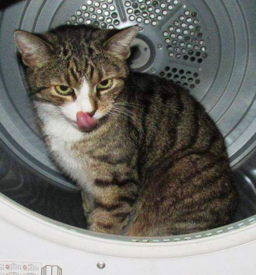
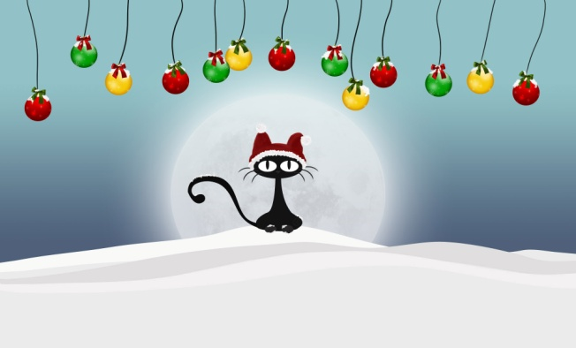
Adventní sbírka
Srdcem pro kočky a pejsky
Milí čtyřnožci,
jmenuji se Čestmírek a spolu se svými kočičími a psími kamarády žiji v útulku. Nemáme se špatně, ale moc by nám pomohlo, kdybyste nám mohli přinést něco na zub (granule, konzervy, kapsičky). Chybí nám také pelíšky, stelivo nebo staré deky. Dostat pár hraček by bylo moc prima.
Vše můžete zanést dne 10.12.
do vaší mateřské školky a uložit pod vánoční stromeček .
Jako poděkování dostanete hezký dáreček.
Pokud byste se chtěli o nás dozvědět něco více, podívejte se prosím sem :
www.kocky-utulek.cz
s láskou a velkým díky
chlupaté pac Čestmírek

